Slide 1
小型电商平台构建的若干问题
——java方向
韩江雨 北京交通大学 硕士

Slide 2
Q
1
uestion
商品主表基本结构

Slide 3
商品主表基本结构
表名：T_goods
序号 | 字段名 | 类型 | 长度 | 属性 | 描述
1 | id | varchar | 20 | PRIMARY KEY | 商品编号
2 | type | varchar | 50 |  | 商品类别
3 | name | varchar | 50 |  | 商品名称
4 | unitPrice | Float | 16 |  | 商品单价
5 | pictureUrl | varchar | 255 |  | 商品图片

Slide 4
Q
2
uestion
SQL语句

Slide 5
SQL语句
01
对商品表按指定商品编号删除
Delete from T_goods where goodsId=?goodsId;
02
对商品批量删除
Delete from T_goods where goodsId in (?goodsId,?goodsId,?goodsId,…)

Slide 6
Q
3
uestion
“添加到购物车”
—java实现

Slide 7
“添加到购物车”—UML设计
商品类：
购物车类：
Goods
-id : String -type : String -name : String -unitPrice : String -pictureUrl : String
+getId() : String +setId(String id): void ……
Cart
-goodList : Map<Goods, Integer>
+addGoods(Goods goods) : void +deleteGoods(Goods goods) : void +deleteManyGoods(List<Goods> manyGoods) : void +showCart() : void
n
1

Slide 8
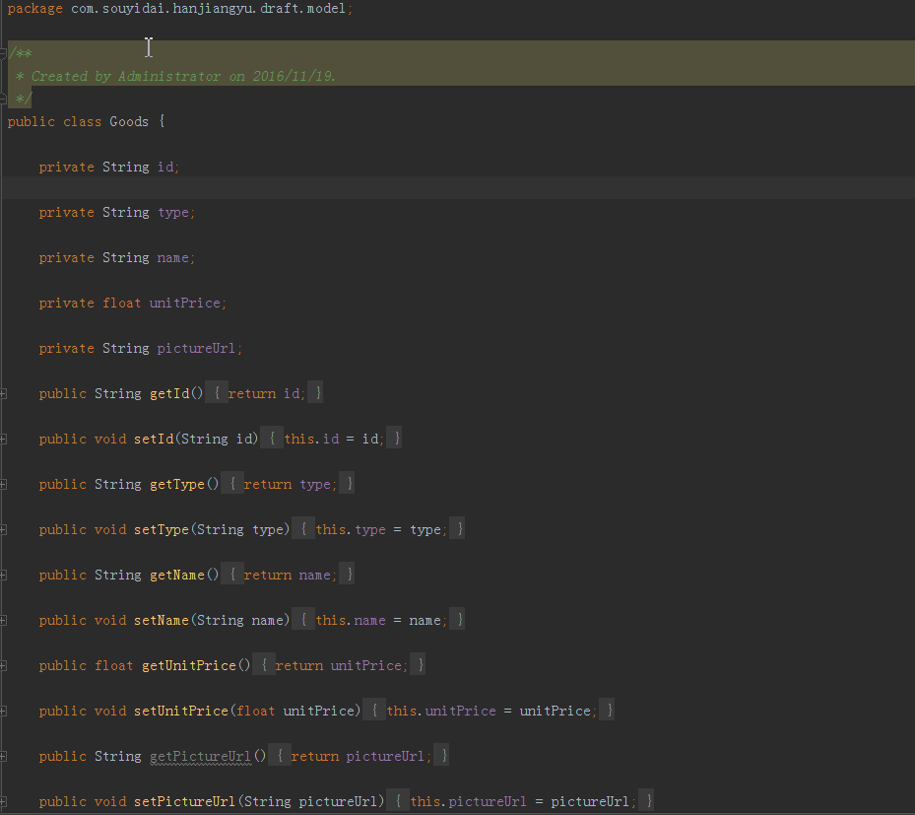
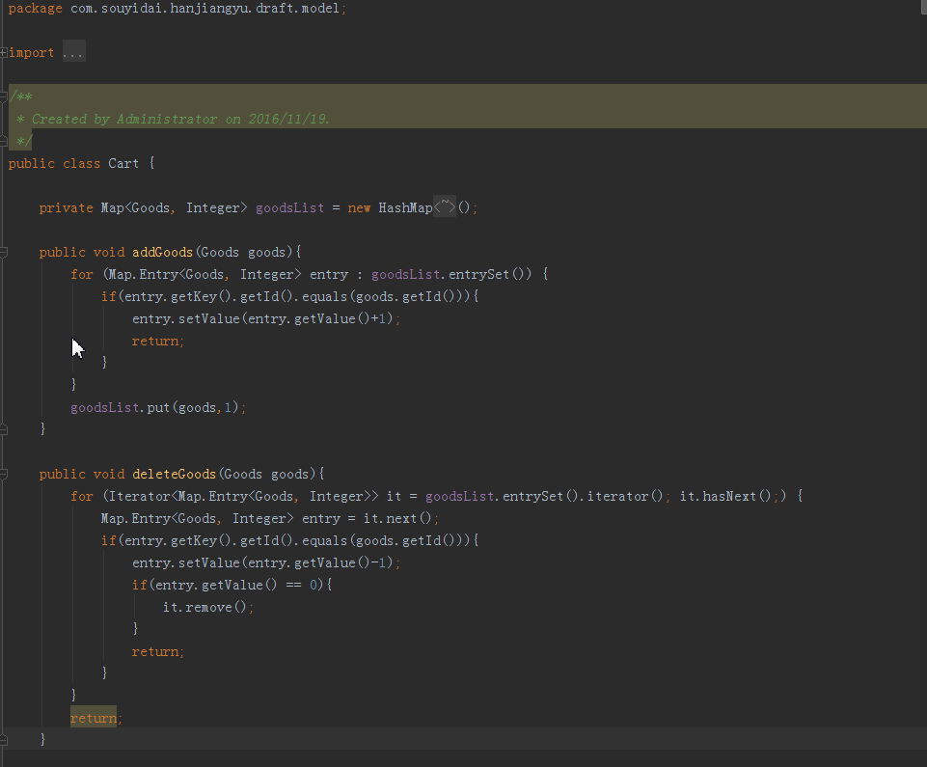
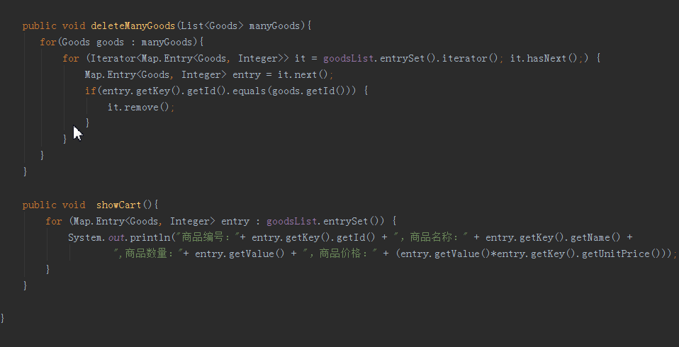
“添加到购物车”—实现代码

Slide 9
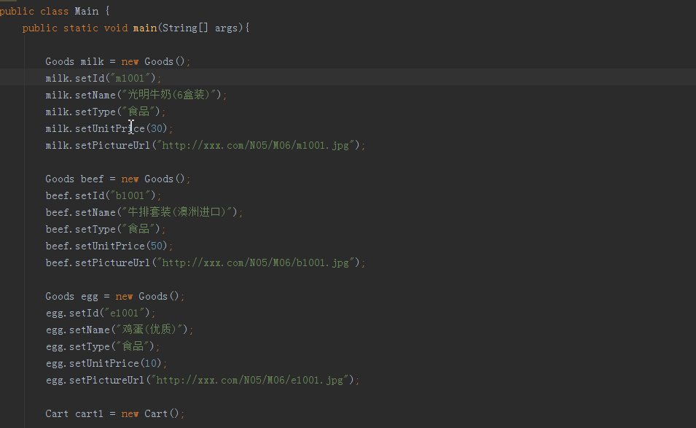
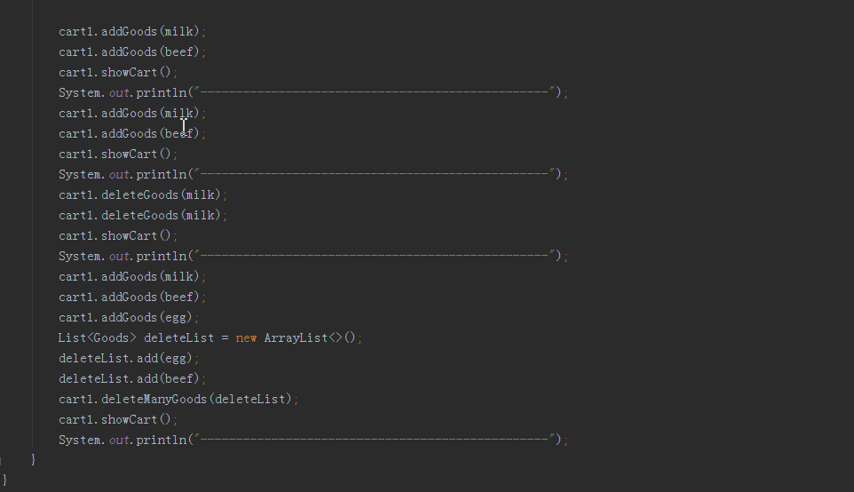
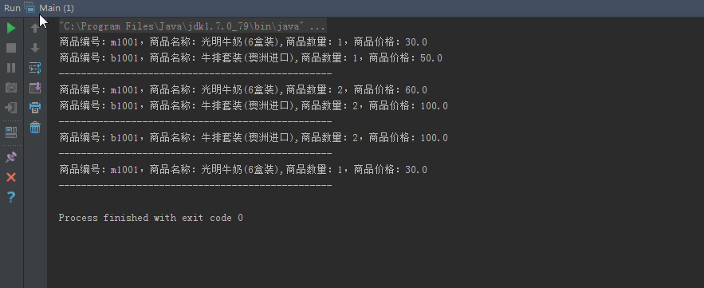
“添加到购物车”—功能测试

Slide 10
Thank You

